Slide 1
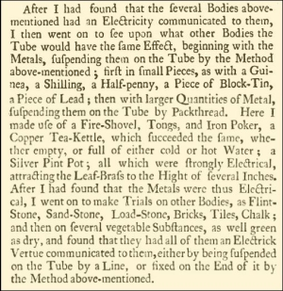
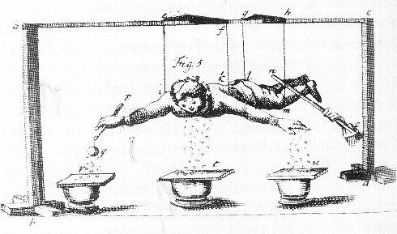
Electricité

Slide 2
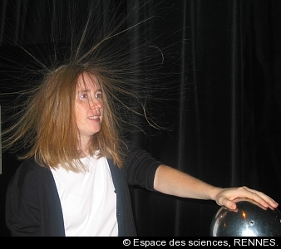
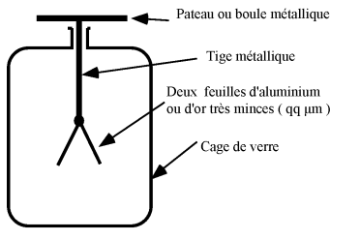
Conducteur ou isolant électrique
On approche une tige chargée par frottement…
Chargée négativement ou positivement, le résultat sera le même :
Et le corps humain ??
Les deux feuilles s’écartent l’une de l’autre !!
Quel matériau est ici conducteur ?
Quel matériau est ici isolant ?

Slide 3
Ce qui provoque le déplacement ordonné des charges ?
Une zone de l’espace modifiée par la présence de nombreuses charges (ici négatives)
Une zone à fort potentiel électrique !
Ici, négatif…
Enfin, par rapport à la plaque…
S’il y a circulation ordonnée de charges électriques dans un milieu conducteur , c’est qu’il y a une différence de potentiel appliquée entre deux points du conducteur.
(courant électrique)
(tension)
(à l’aide d’un générateur)

Slide 4
Matériau :
Conducteur ?
Semi-conducteur ?
Isolant ?
Fondamentalement, où va se situer la différence ???
Evidemment, en considérant l’état d’énergie des électrons externes dans ces trois catégories de structures.
Discussion : énergie/agitation « thermique », influence attractive du noyau, influence extérieure (ddp), …
On a un modèle :

Slide 5
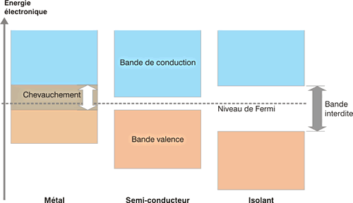
bandes
niveaux
Un modèle en d’énergie

Slide 6
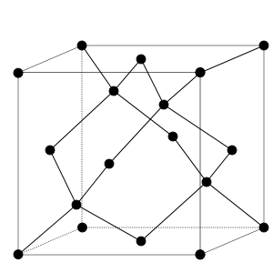
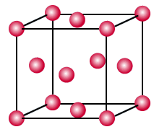
Pourquoi le silicium (Si) est-il semi-conducteur ?
(Z = 14)
Alors pourquoi le cuivre est-il conducteur ??
(Z = 29)

Slide 7
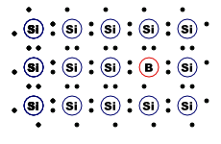
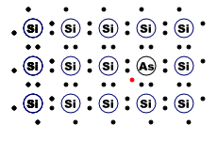
Semi-conducteur dopé P :
Semi conducteur dopé N :
Jonction PN :
(Discussion)

